Slide 1

Command-line Environment
2021 Winter ABC Mentoring Program
Team 5 Mentor 정현준
2021 / 01 / 28

Slide 2
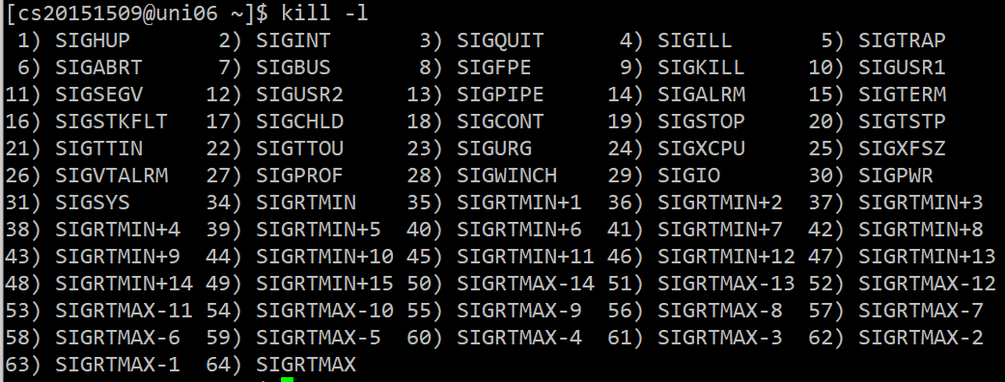
Signal
특정 이벤트가 발생하였을 때 신호를 보내서 알려주는 것.
Interrupt의 한 종류 입니다.
Ex) Alt+F4 (Window), CTRL + C (LINUX) …
kill –l 명령어를 통해 signal 종류에 대해 알 수 있습니다.
* Ctrl+C는 SIGINT
* 각 Signal 마다 고유한 번호가 있다.

Slide 3
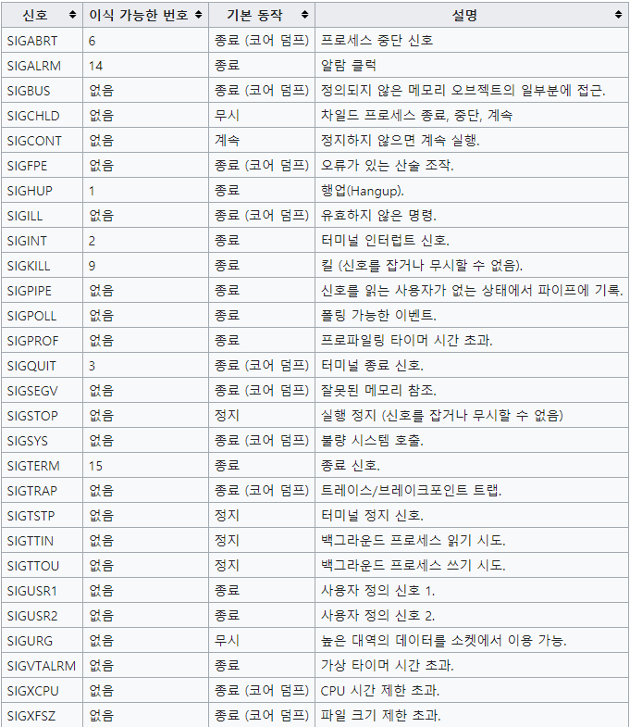
Signal
* POSIX 기준 Signal 표
* 일부 Signal은 OS에 상관 없이 일관적인 번호를 가집니다.
* 대부분의 Signal은 특정 상황에서 프로세스를 종료 시키는 역할을 합니다.
* POSIX = Portable Operating System Interface의 약자
UNIX를 기반으로 두는 하나의 표준 OS 인터페이스 규칙을 의미합니다.
Notes:
POSIX = Portable Operating System Interface의 약자
UNIX를 기반으로 두는 하나의 표준 OS 인터페이스 규칙을 의미함.

Slide 4
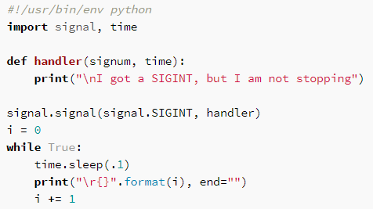
Signal
Signal handler가 있으면 특정 signal을 받아도 프로그램을 종료 시키지 않을 수 있습니다.
SIGINT를 받게 되면 handler 함수를 실행시킵니다.

Slide 5
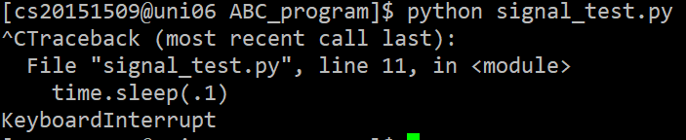
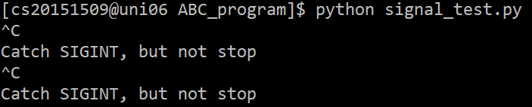
Signal
Signal handler 적용 전 (signal handler를 주석 처리)

Slide 6
kill 명령어
Ctrl+C나 Ctrl+\ 와 같이 키보드 입력을 통해 signal을 보낼 수 있습니다.
그 밖에 terminal을 통해 특정 프로세스에게 signal을 보내는 방법 중에 하나로 kill 명령어를 사용하는 방법이 있습니다.
kill -[보내고 싶은 signal] [PID (프로세스 ID)]
Ex) kill -9 (또는 -SIGKILL) 13420
=> SIGKILL signal을 PID 13420인 프로세스에게 보냅니다.
Grep과 awk를 통해 원하는 프로세스의 ID를 간단하게 검색할 수 있습니다.
Ex) kill –SIGKILL `ps –ef | grep signal_test.py | awk ‘{print $2}’`

Slide 7
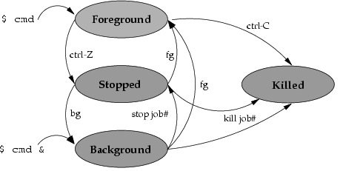
Foreground & background job
Ctrl+Z 또는 SIGSTOP signal을 보내면 프로세스는 그 순간부터 실행을 멈추게 됩니다. (suspend 상태라고 합니다.)
이는 프로세스가 잠시 멈춘 상태로 완전히 종료된 상태와는 다릅니다.
이 상태에서 프로세스를 다시 시작하기 위해서는 foreground로 실행할 것인지, background로 실행할 것인지 선택해야 합니다.

Slide 8
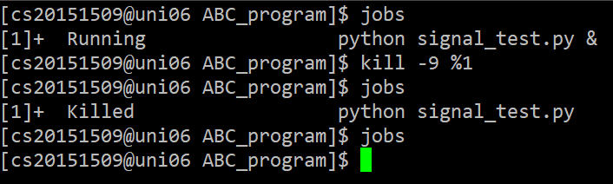
jobs 명령어
jobs 명령어를 이용하면 background에 프로세스가 존재하는지 알 수 있습니다.
작업의 상태 (Running, Stopped, Killed…)
백그라운드 프로세스 전용 ID (PID와 다릅니다.)

Slide 9
Background 실행
명령어나 프로그램 실행에 &를 붙이면 백그라운드 실행이 가능합니다.
Ex) python signal_test.py &
이후 jobs 명령어를 실행하면 이전 슬라이드처럼 백그라운드 실행중인 프로세스로 나타나게 됩니다.
Background ID를 알고 있는 경우, %ID를 통해 ID 사용이 가능합니다.
Ex) kill –SIGKILL %1
1번 백그라운드 ID를 가진 프로세스에게 SIGKILL을 보낸다.

Slide 10
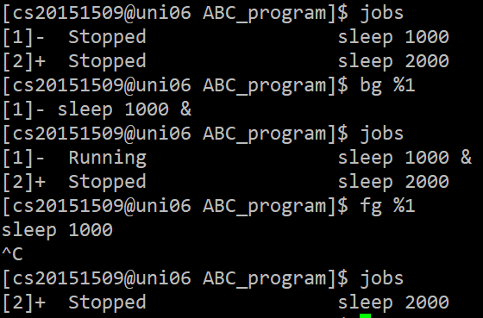
Background 실행
SIGSTOP signal을 받아 일시정지 된 프로세스를 다시 실행하는 방법은 2가지 입니다.
1. fg 명령어를 통해 foreground 실행
2. bg 명령어를 통해 background 실행
Background에 2개 정지된 프로세스 존재
bg 명령어로 1번을 background 실행
Background에 2개 프로세스 존재
fg 명령어로 1번을 foreground 실행
Background에 1개 정지된 프로세스 존재

Slide 11
tmux (Terminal Multiplexer)
여러 개의 terminal을 사용하고 싶을 때 씁니다.
Putty를 여러 개 열면 되면 안되나요…?
tmux에는 여러 개의 terminal을 열 수 있다는 특징 외에 또다른 특징이 있습니다.
tmux를 통해 열린 새로운 session에서 실행한 백그라운드 프로세스는 termina을 종료해도 꺼지지 않고 그대로 서버에서 실행됩니다.
즉, putty를 종료해도 프로그램이 서버에서 돌아갑니다.

Slide 12
tmux (Terminal Multiplexer)
tmux : 새로운 session을 시작합니다.
tmux new –s [이름] : 새로운 session을 시작한 뒤, session 이름을 정합니다.
tmux ls : 현재 존재하는 모든 tmux session을 출력합니다.
tmux a : 마지막으로 연결했던 session을 불러옵니다.
tmux a –t [이름] : 이름에 해당하는 session과 연결(attach)합니다.
Crtl+b 누른 뒤 d : 현재 session과 연결을 해제합니다. (detach)
tmux kill-session : 현재 session을 종료하고 제거합니다.
tmux kill-session –t [이름] : 특정 이름을 가진 session을 제거합니다.

Slide 13
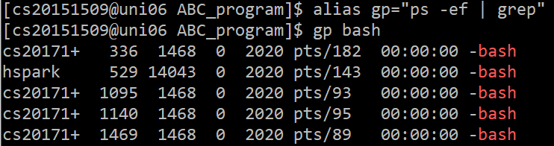
alias
자주 쓰는 command가 너무 길 때 사용합니다.
alias [alias 이름]=[command arg1 arg2 …] : alias 등록
unalias [alias 이름] : alias 해제
Ex) alias gp=“ps –ef | grep”

Slide 14
alias
alias만 입력하면 현재 등록된 모든 alias를 볼 수 있습니다.
단 alias와 unalias는 현재 session에만 유효합니다.
즉, putty를 새로 접속하는 경우 사라지게 됩니다.
영구 보존하고 싶은 경우, .bashrc 파일에 저장하면 됩니다.
일부 명령어의 경우, 사전에 OS에서 지정한 alias가 존재합니다.
Ex) mv의 경우, 실제로는 mv -i로 alias가 저장되어 있습니다.

Slide 15
Dotfile
Windows의 숨김 파일 (또는 숨김 폴더) 역할을 합니다.
ls 명령어로는 보이지 않고 –a 같은 옵션을 사용해야 보입니다.
주로 어떤 프로그램에 대한 환경 설정(configuration)을 저장할 때 이러한 숨김 파일을 주로 사용합니다.
Ex) .bashrc나 .vimrc 혹은 .gitconfig 파일 등등…

Slide 16


SSH key
SSH는 2개의 key를 이용해 서버와 사용자 사이의 접속을 관리합니다.
서버 측에서 가진 key를 public key라 합니다.
사용자(클라이언트) 측에서 가진 key를 private key라 합니다.
클라이언트
서버
Public key
Private key

Slide 17



SSH key
서버에 로그인 할 때 SSH key를 미리 등록해두면 나중에 로그인 과정 없이 서버에 접속할 수 있습니다.
다만 이러한 key가 유출되면 누구나 서버에 접속할 수 있기 때문에 조심해야 합니다.
일반적으로 서버 클러스터를 관리할 때 이러한 과정이 필요합니다.
원격 명령
작업 보고
사용자
Master 서버
일일이 로그인..?
Worker (Slave) 서버

Slide 18
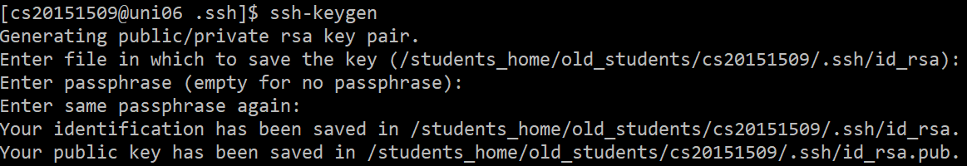

SSH key-gen
ssh-keygen 명령어를 입력하면 다음과 같이 key를 저장할 위치와 passphrase를 입력하라고 나옵니다.
지금 경우에는 아무것도 입력하지 않고 enter 키를 누른 결과입니다.
~/.ssh 폴더에 id_rsa와 id_rsa.pub 파일이 생기면 key가 생성된 것입니다.

Slide 19
SSH key 등록하기
클라이언트에서 생성된 id_rsa.pub 파일을 자동 로그인을 원하는 서버의 authorized_keys 파일에 붙여 넣어야 합니다.
scp 명령어를 이용해 id_rsa_pub 파일을 이동시킨 후, 다음과 같은 redirection을 통해 붙여 넣을 수 있습니다.
cat ~/id_rsa.pub >> ~/.ssh/authorized_keys
기존의 승인된 key 뒤에 붙여 넣어야 하기 때문에 반드시 >> redirection을 사용해주어야 합니다.

Slide 21
Assignment
다음 시간은 Debugging과 Profiling 입니다.
아래 링크를 미리 보고 오도록 합시다.
https://missing.csail.mit.edu/2020/debugging-profiling/

Slide 22


Thank you

